Slide 1
令和５事業年度「施設園芸セーフティネット構築事業」加入募集のご案内
省エネ化とセーフティネットで 燃料価格高騰に備えましょう
国と農業者で積立てを行い、燃料価格高騰時に補填金をお支払いします
（自身の積立金の２倍を限度に補填）
補填に使用されなかった皆様の積立金は、事業終了後に還付されます （掛け捨てではありません）
申込期限
（県協議会 ７月２４日必着）
対象期間
対象期間開始２か月前までに、県協議会を経由して、施設園芸協会への資料提出が必要です。
県協議会へは、余裕をもってお申し込みください。
10月から翌６月までの間から選択
対象燃料
加入要件
施設園芸（野菜、果樹、花きの栽培）の用に供するA重油、灯油、ＬＰガス、ＬＮＧ
□ 施設園芸農家３戸以上※又は農業従事者５名以上で構成する農業者団体等
※同一県内の３戸以上の農家
□ ３年間で燃料使用量を15％以上削減する計画（省エネルギー等推進計画）の作成
□ 目標の立て方は、裏面をご覧ください。
基準単価、積立コース
Ａ重油：81.6円/L ＬＰガス：106.9円/kg
灯 油：86.5円/L Ｌ Ｎ Ｇ ：57.0円/㎥
補填積立金
積立コース | 積立単価
 | A重油 | 灯油 | ＬＰガス | LNG
115％コース | 12.2円/L | 13.0円/L | 16.0円/kg | 8.6 円/㎥
130％コース | 24.5円/L | 25.9円/L | 32.1円/kg | 17.1円/㎥
150％コース | 40.8円/L | 43.2円/L | 53.5円/kg | 28.5円/㎥
170％コース | 57.1円/L | 60.5円/L | 74.8円/kg | 39.9円/㎥
積立金
＝積立単価×年間燃料購入予定数量×1/2
（例）
A重油を年間10,000L購入予定の方 が130％コースに申し込む場合 24.5×10,000×1/2＝122,500円
補填金＝補填単価^{※１}×当月燃料購入数量×70％^{※２}
補填単価は、積立コースにかかわらず、同額です
※１ 補填単価＝各月の指標価格ー発動基準価格
※２ 価格急騰時等には、100％に引き上げられます。
広島県農業再生協議会
（広島県農業経営発展課）
082-513-3357

Slide 2
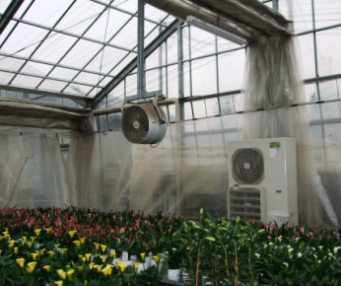
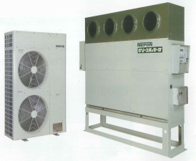
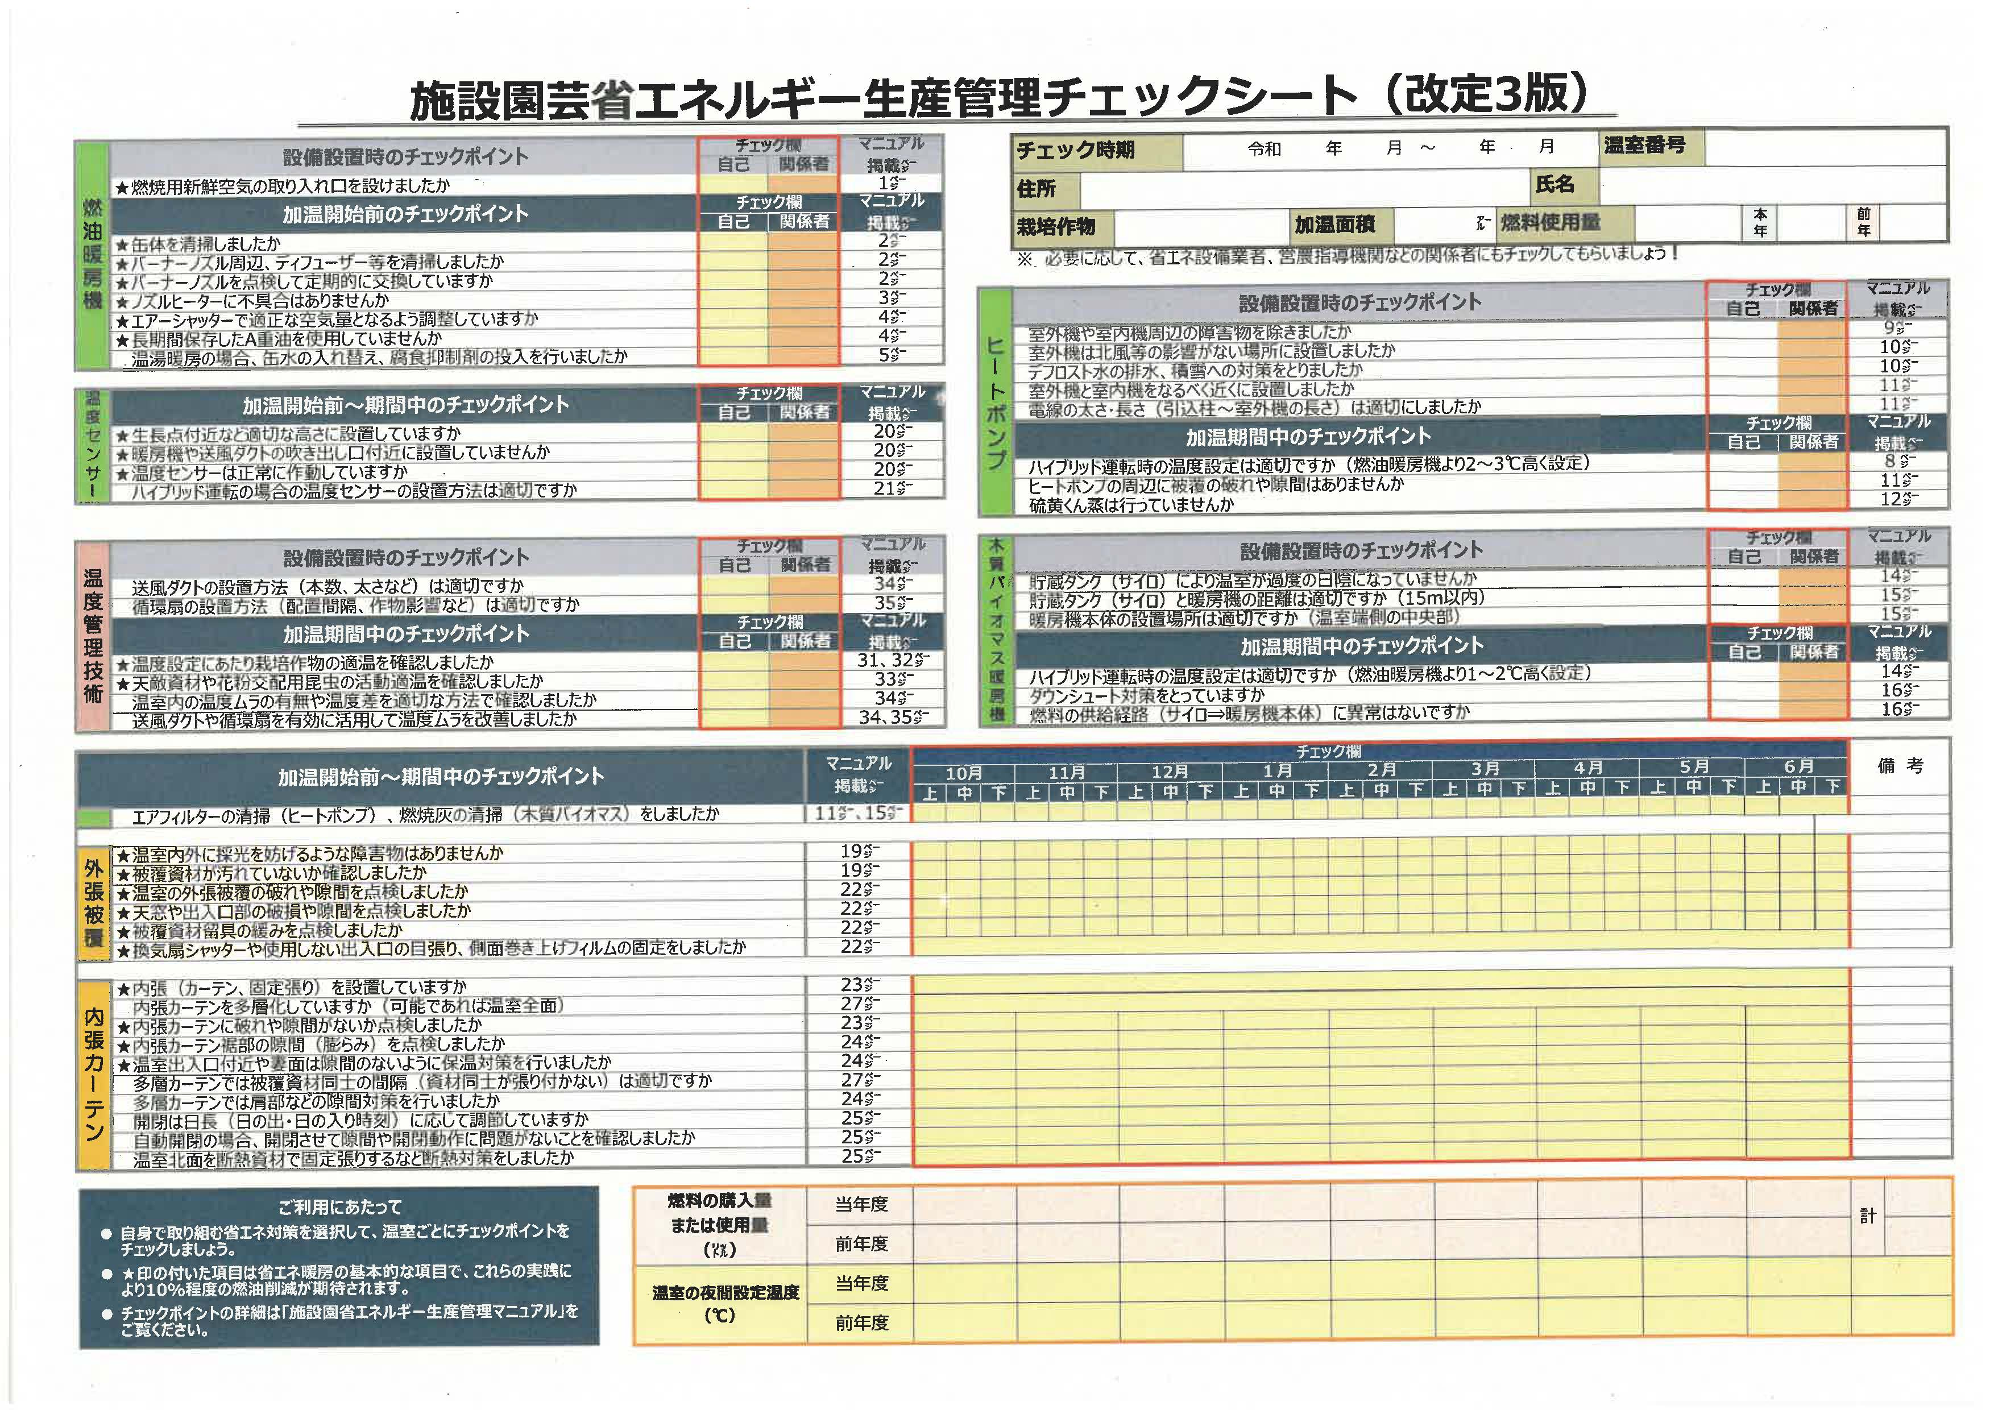
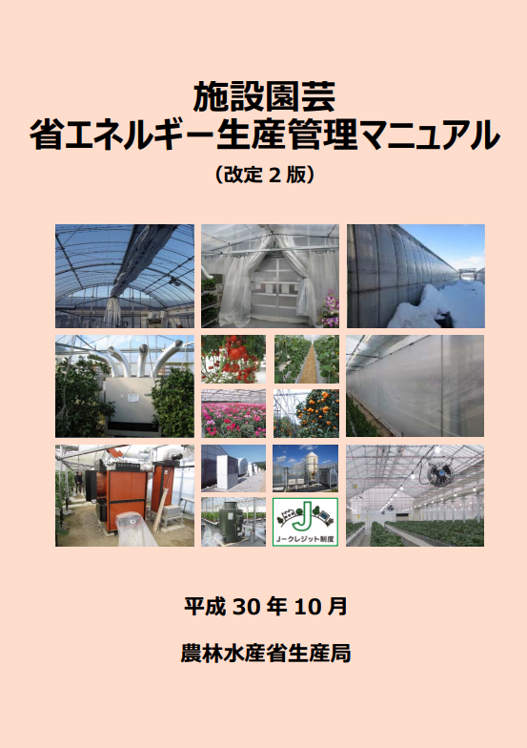
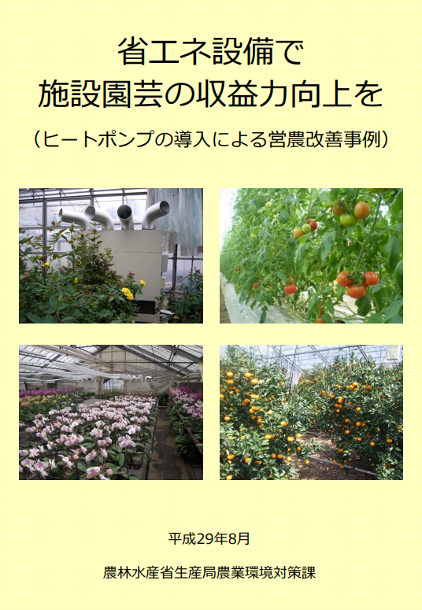
施設園芸セーフティネット構築事業加入に向けたヒント
省エネ計画のイメージ
セーフティネットの仕組み
省エネチェックシートの実践
=補填分
価格上昇分を補填し、経営への影響を緩和
燃料使用量
15%
削減
合計
30%
発動基準価格
省エネ効果のある資材等を導入
ヒートポンプ等
省エネ機器の導入
１期目
２期目
申請手続
＜支援対象者としての申請に必要な書類＞
□ 事業実施計画書
□ 省エネルギー等対策推進計画
＜事業参加者としての申請に必要な書類＞
□ 省エネルギー等対策取組計画
□ 過去７年分の燃料使用量を確認できる書類
申請には、右記の書類が必要です。
地域によって必要な書類が異なる場合がありますので、都道府県協議会にご確認下さい。
※ ７年分の書類がない場合でも加入可能な場合もありますので、ご相談下さい。
＜初めて加入する方＞
省エネチェックシートの実践で燃料使用量10％減とみなせます。チェックシート以外で５％減を目指しましょう。
＜継続加入の方＞
〇 暖房機排気ガスから、CO₂を回収・利用することに より生産性が向上し、単位生産量あたりの省エネ化 も可能です。
トータル30％の削減を達成した方は、二酸化炭素の排出量低減、環境負荷の低減に着目して、計画を作成してみましょう。
▲省エネチェックシート
▲省エネマニュアル
▲省エネ通知のページＱRコード
▲省エネで収益力向上を
＜対策加入前に省エネに取り組んでいる方＞
燃料使用量削減の基準となる「現在使用量」は、過去７年中５年の平均値を用いることから、７年以内に省エネに取り組んでいる方は、これまでの取組を加味できます。また、地域の標準的な燃料使用量を「現在使用量」とすることも可能です。
７年以上前に省エネ機器等を導入した方は、機器や資材の性能向上も検討してみましょう。
省エネや生産性向上の取組に活用可能な補助事業
〇 産地生産基盤パワーアップ事業 施設園芸エネルギー転換枠等
検索

